Slide 1
г. Хабаровск КГБСКОУ СКШИ» ВИДА 6
Урок окружающего мира
Тема « Моя Родина»
3 класс
Учитель начальных классов Родик М.Б 2016г
Данная презентация поможет ученикам начальных классов овладеть первоначальными знаниями и речевым материалом по теме « Моя Родина»

Slide 2
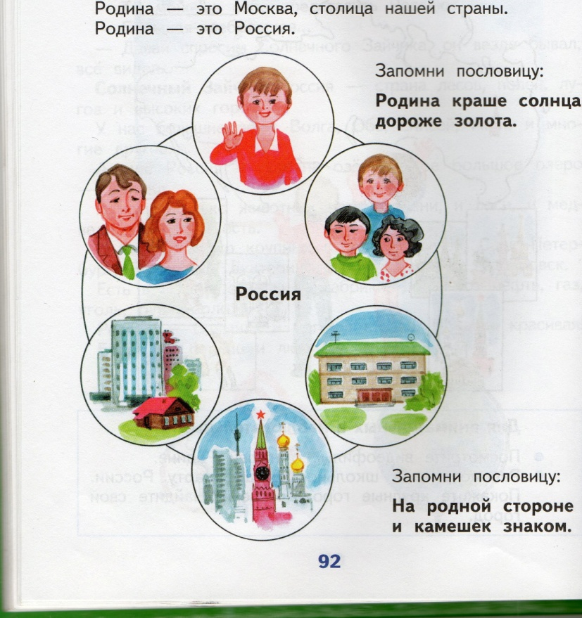
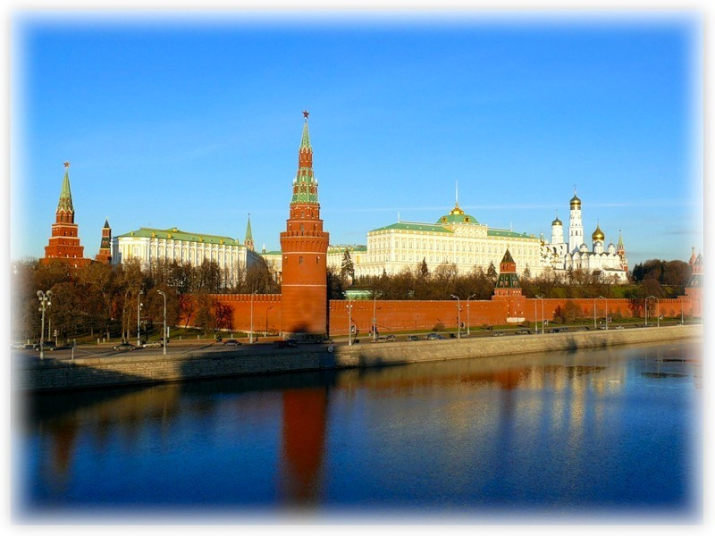
На уро́ке будем го̅во̅рить о на́шей Ро́дине.
Урок о̅кружа́ющего ми̅ра
Тема урока « Мо̅я Ро́дина»

Slide 3
Календа́рная мину́тка
сейча́с? зима 1. Како́е вре́мя го́да бы́ло? осень бу́дет? весна 2.Назо̅ви́ ме́сяцы зимы́. (дека́брь, январь, февра̅ль) 3. Како́й сейча́с ме́сяц? дека́брь Како́й был ме́сяц? но̅ябрь Како́й бу́дет ме́сяц? янва́рь 4.Како́й сег̅о́дня день неде́ли? Понеде́льник,вто́рник,среда́, Како́й был вчера́? четве́рг, пя́тница, субб̅ота,
Како́й бу́дет за́втра? во̅скресе́нье 5.Кака́я сего́дня по̅го́да? Не́бо̅ (голубо́е, о́блачно̅е, па́смурно̅е) Ве́тер ( безве́трие, сла́бый, си́льный)
Снеѓ ( снега нет, снего̅пад̅, мете́ль, бура́н)

Slide 4
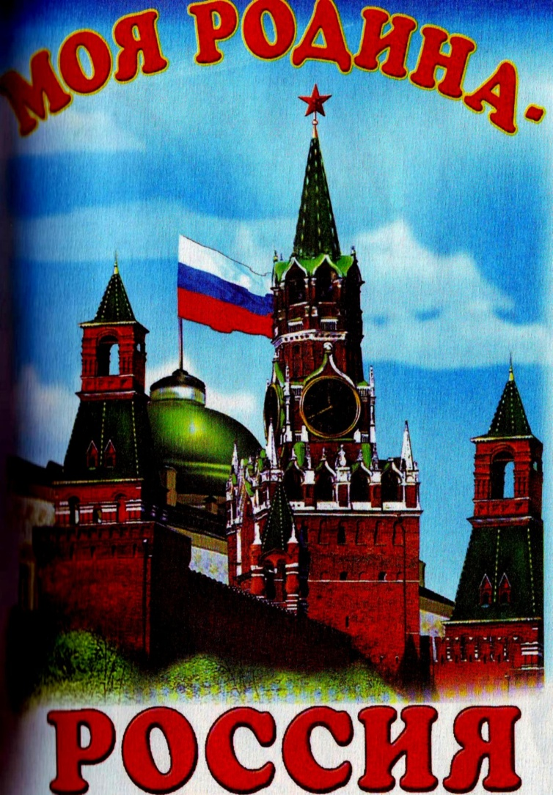
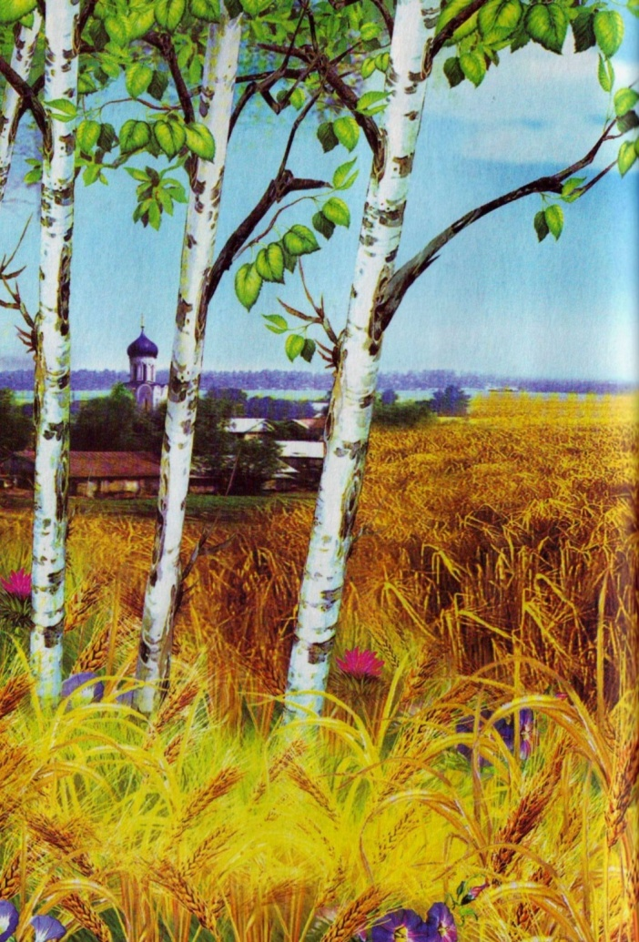
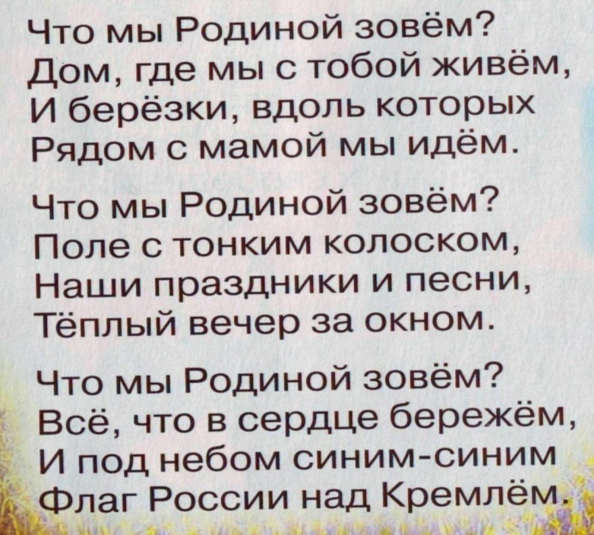
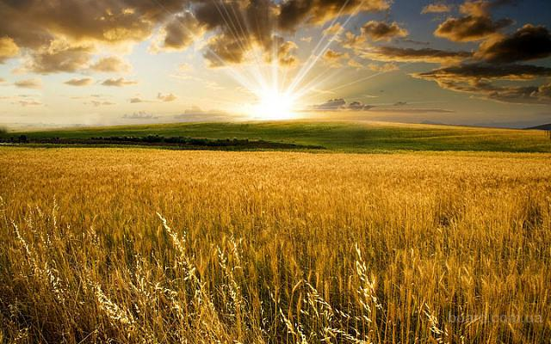
Ро́дина –это̅ я, ты, мы. Ро́дина –это̅ семья́.
Ро́дина- это̅ берёзки.
Ро́дина – это̅ Ро̅сс̅и́я.
Ро́дина – это̅ поля́.

Slide 5
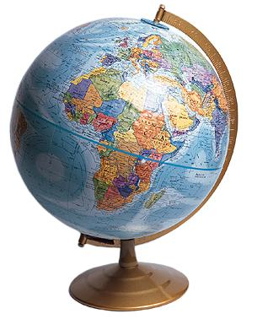
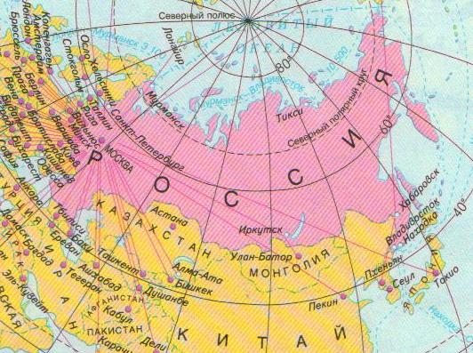
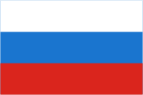
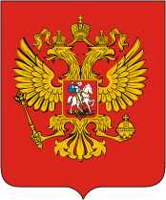
Вспо́мним.
Это̅ гло́бус. Гло́бус – мо̅де́ль нашей Земли́.
Это̅ на́ша страна́. И́мя страны́- Ро̅сс̅ия.
Си́мво̅лы на́шей страны́́́
Гимн

Slide 6
Из то̅лко́вого сло̅варя́:
Си́мво̅лы – это̅ зна́ки о̅тли́чия на́шей страны́ от других стран.

Slide 7
Найди́те герб̅ Ро̅сс̅и́и.
Это герб России.

Slide 8
Найди́ флаг̅ Ро̅сс̅и́и
Это̅ флаг̅ Ро̅сс̅и́и.

Slide 9
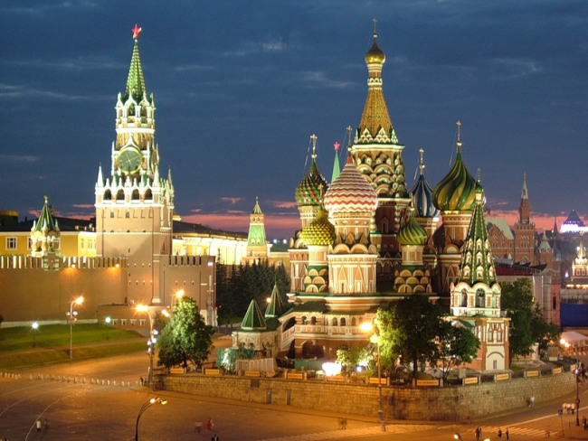
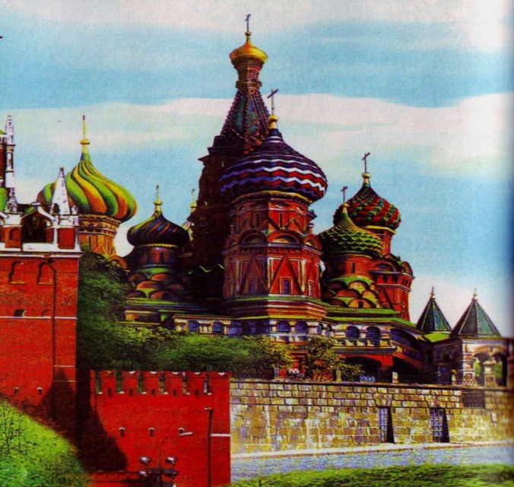
Мо̅сква́ -
сто̅ли́ца
Ро̅сс̅и́и

Slide 11
По̅дведём итог урока
Россия
флаг
герб
Гимн
Москва
Как называется наша Родина? Как называется главный город России.? Какие символы России запомнил? Назови имя, отчество и фамилию нашего президента.

Slide 12
Мы живём в городе
Хабаровске

Slide 13
Домашнее задание Как называется наша Родина? Как называется главный город России.? Какие символы России запомнил? Назови имя, отчество и фамилию нашего президента.

